Slide 1
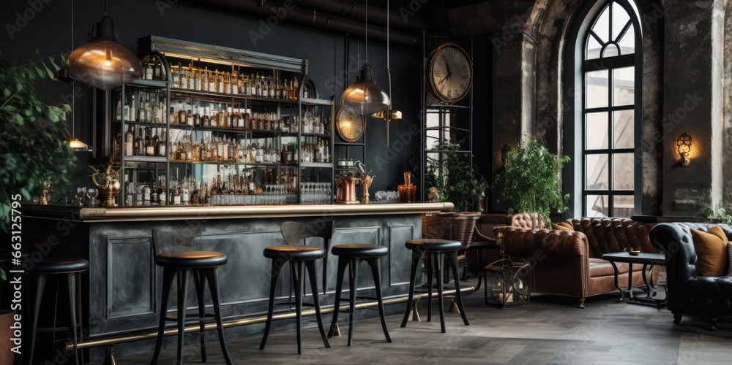

EzMenu
José Javier Bogado Candia
Gonzalo De Los Reyes Sánchez

Slide 2
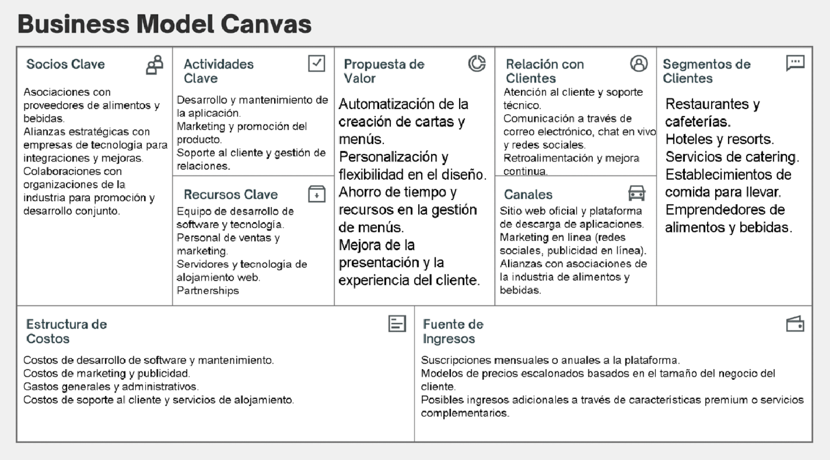

Slide 3


Slide 4


Slide 5

Perfil Cliente

Slide 6


Slide 7
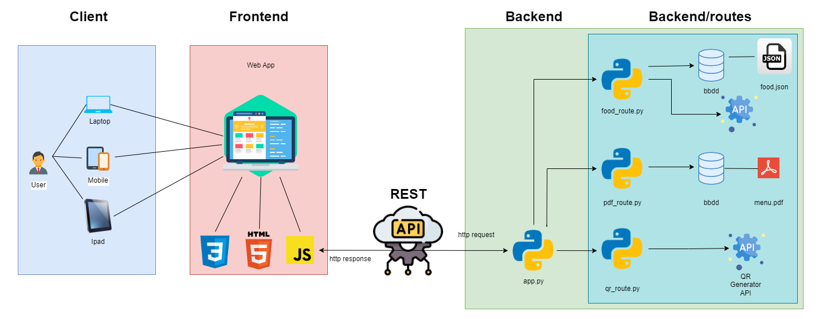
Arquitectura Global
Tasty

Slide 8
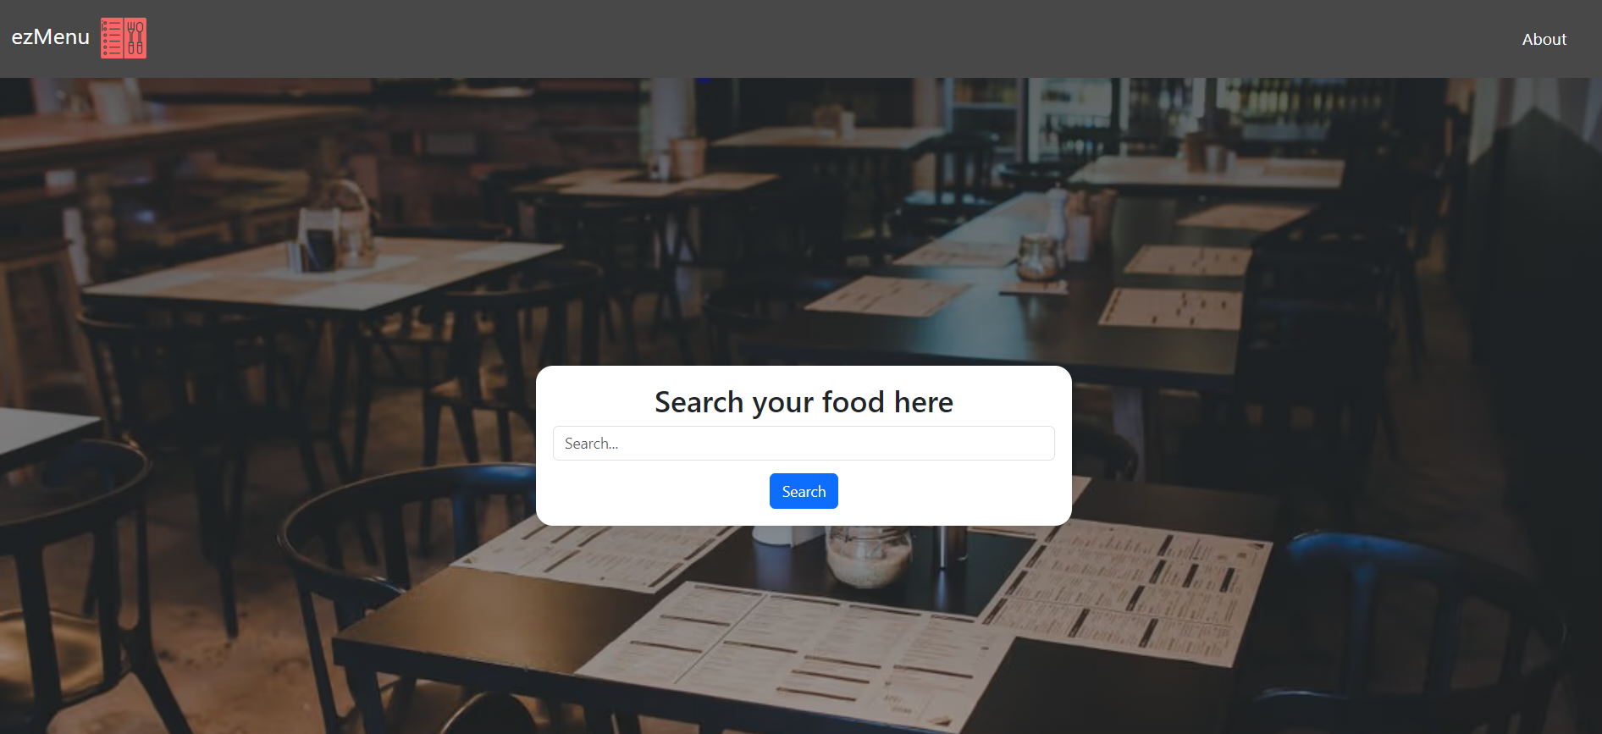
Demostración de Uso

Slide 9

Viabilidad Económica
Costos de Desarrollo
Salarios: 12.000€
Hosting: 49,99€/mes
Dominio: 9€/mes
Almacenamiento: 30-70€/mes
Costo Inicial: 12.707€ (primer año)
Mantenimiento: 707,99€/año

Slide 10

Viabilidad Económica
Competencia
Canva para Empresas: 300€/año
Visme: 300€/año
Flip PDF Plus: 699.00€ (pago único)

Slide 11
Viabilidad Económica
Precio Propuesto: 300€/año por licencia
Recuperación de Gasto Inicial: 42 licencias
Mantenimiento: 3 licencias/año

Slide 12
Estadísticas de España
Establecimientos de bebidas, restaurantes y puestos de comida: +279.000
Nuevos bares y restaurantes en el último año: 5.123

Slide 13
Futuras Mejoras
Gestionar cuentas de clientes (claves de API, contraseñas, menús, etc...)
Mejorar la Interfaz de Usuario
Mejorar las cartas de menú generadas
Escalar la aplicación con más productos y funcionalidades

Slide 14

¿Preguntas?

